Slide 1

Digitaal Stelsel Omgevingswet
25 oktober 2019

Slide 2
Introductie DSO

Slide 3
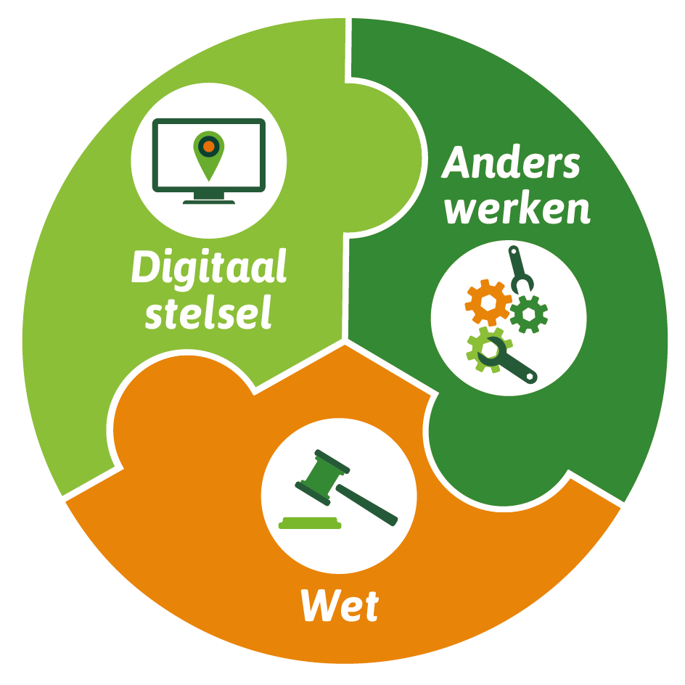
Notes:
Bij de Omgevingswet hoort een goede digitale ondersteuning. Het digitaal stelsel Omgevingswet (DSO) is de informatiemotor achter de Omgevingswet. Het digitaal stelsel vervangt bij de inwerkingtreding van de wet de bestaande toepassingen: Omgevingsloket online, Activiteitenbesluit Internet Module (AIM) en ruimtelijkeplannen.nl.

Slide 4
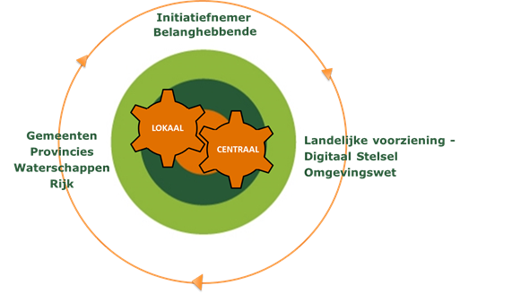
DSO: landelijke én lokale voorzieningen
Notes:
Het digitaal stelsel Omgevingswet (DSO) is het stelsel van de landelijke voorziening en lokale systemen van de overheden.

Slide 5
Wat ondersteunt het DSO?
De landelijke voorziening bestaat uit het Omgevingsloket met daaronder systemen die ervoor zorgen dat overheden:
hun omgevingswetbesluiten kunnen publiceren
vragenbomen kunnen maken met toepasbare regels
vergunningaanvragen en meldingen kunnen ontvangen
kunnen samenwerken aan behandelen
begrippen en definities centraal kunnen beheren

Slide 6
Juridisch stelsel vs. DSO
Juridisch stelsel Omgevingswet
Overheids-publicaties
Vergunningcheck
Aanvragen
Regels op de kaart
Overheids-publicaties
RP.nl
OLO
AIM
Digitaal Stelsel Omgevingswet

Slide 7

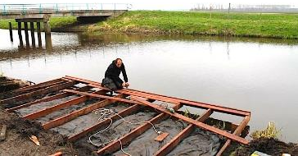


Integraal beeld voor de gebruikers
Planmaker
Initiatiefnemer
Belanghebbende
Vergunningverlener

Slide 8

Rijk, Gemeenten, Provincies, Waterschappen
Omgevingsloket vervangt
Omgevingsloket
OLO
Vergunningscheck
DSO motor
Overheidspublicaties
AIM
Omgevingsdocumenten
Begrippen
Vragenbomen
Ruimtelijke Informatie
OLO
Aanvragen
AIM
Regels op de Kaart
RP.nl

Slide 9
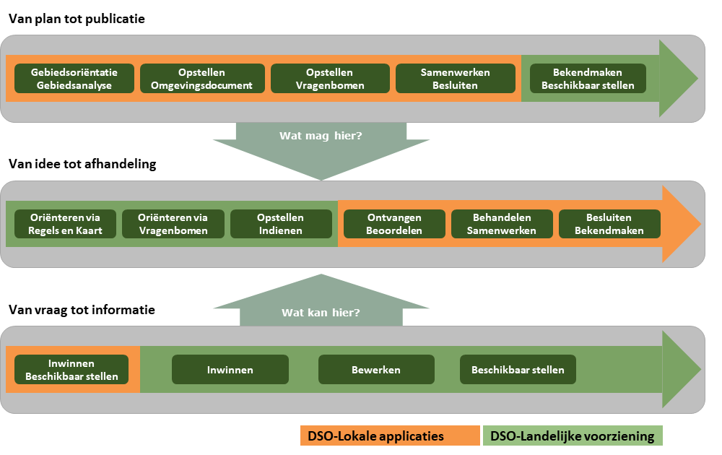
Procesketens

Slide 10
Waarom vervangt DSO de bestaande voorzieningen?
Meerwaarde en noodzaak ten opzicht van de huidige digitale voorzieningen.

Slide 11
Inzicht in wat wel en niet mag
Omgevingsloket
Vergunningscheck
Aanvragen
Regels op de Kaart

Slide 12
Omgevingsloket Online (OLO)
Het loket voor de omgevingsvergunning en de watervergunning
Meerwaarde DSO:
DSO combineert landelijke en lokale regels, OLO vrijwel alleen landelijk
DSO gebruikt precies de werkingsgebieden van de juridische regel
DSO is meer gericht op de eindgebruiker, minder juridische taal
Veranderingen in de regels kunnen direct worden doorgevoerd (content)
OLO is technisch ‘end of life’ (technisch en compliancy)

Slide 13
Snelle(re) aanvraag en besluitvorming
Omgevingsloket
Vergunningscheck
Aanvragen
Regels op de Kaart

Slide 14
Activiteiten Internet Module (AIM)
Het loket voor het melden van milieurelevante activiteiten: checken of een melding nodig is, inzicht krijgen in milieuregels en maatregelen, en online een melding Activiteitenbesluit indienen.
Meerwaarde DSO:
DSO combineert landelijke en lokale regels, AIM alleen landelijk
DSO integreert OLO2 en AIM; een bedrijf hoeft niet bij 2 loketten te zijn
DSO biedt een goede zoekfunctie, in plaats van AIM’s lange activiteitenlijst

Slide 15
Integraal beeld van juridische regels
Omgevingsloket
Vergunningscheck
Aanvragen
Regels op de Kaart

Slide 16
RuimtelijkePlannen.nl (RP.nl)
Het loket voor bestemmingsplannen, structuurvisies en algemene regels die gemaakt zijn door gemeentes, provincies en het Rijk.
Meerwaarde DSO:
DSO toont geconsolideerde plannen, éen overzicht van alle geldende regels
DSO toont niet alleen bestaande IMRO plannen, maar ook alle nieuwe Omgevingsdocumenten, die integraler en breder zijn
DSO bevat ook de waterschapsverordeningen, RP niet
DSO kan regels per locatie per activiteit tonen, uit meerdere plannen

Slide 17
Zes veranderingen voor bevoegd gezag
Nieuwe landelijke software functionaliteiten
Nieuwe standaarden voor informatie-uitwisseling
Gewijzigde processen lokale overheden
Gewijzigde en nieuwe software functionaliteiten lokale overheden
Intensievere samenwerking met keten- en uitvoeringspartners
Bevoegd gezag als één van de bronhouders voor nieuwe geaggregeerde informatie in de vorm van informatieproducten.
Notes:
Denk hierbij aan een nieuw omgevingsloket en een stelselcatalogus
Denk hierbij aan koppelvlakken voor het aanleveren van omgevingsdocumenten incl. een standaard hiervoor (STOP-TPOD). Voor meer info over alle koppelvlakken zie verderop in de presentatie.
Processen veranderen door de nieuwe wet. Het omgevingsplan wordt op een andere manier opgesteld dan het huidige bestemmingsplan.
Gemeenten dienen daarom om hun eigen software te updaten/vervangen zodat het de nieuwe situatie ondersteunt
Samenwerking tussen BGen maar ook met initiatiefnemers wordt essentieel. Dit gaat worden ondersteund met software.
De gemeente dient als bronhouder informatie aan te leveren tbv een informatieproduct. Tevens gaat de gemeente in haar processen gebruikmaken van informatieproducten.

Slide 18
Koppelen met het digitaal stelsel
Lokale ICT-systemen bij overheden kunnen worden gekoppeld aan de landelijke voorziening van het digitaal stelsel.

Slide 19
Koppelvlakken en standaarden
Koppelvlak tussen lokaal plansysteem en Landelijke Voorziening Bekendmaken en Beschikbaar stellen (LVBB)
Doel: Omgevingswetbesluiten publiceren
Gebruikt de Standaard Overheidspublicaties (STOP)
Koppelvlak tussen lokaal regelbeheersysteem en Register Toepasbare Regels (RTR)
Doel: Toepasbasbare regels in het Omgevingsloket beheren
Gebruikt de Standaard Toepasbare Regels (STTR)
Koppelvlak tussen Omgevingsloket en VTH-systeem of zaaksysteem
Doel: Vergunningaanvragen en meldingen uit het Omgevingsloket ontvangen
Gebruikt de Standaard Aanvragen Melden (STAM)

Slide 20
Lokale systemen en het digitaal stelsel
Plansysteem
Regelbeheersysteem
VTH systeem
Zaaksysteem

Slide 21
Plansysteem
Regelbeheersysteem
Van plan tot publicatie
Gebiedsoriëntatie
Gebiedsanalyse
Opstellen
Omgevingsdocument
Opstellen Vragenbomen
Samenwerken
Besluiten
Bekendmaken
Beschikbaar stellen
STOP
STTR
DSO content
Omgevings-documenten
Catalogus
Toepasbare regels
Aanvragen / Meldingen
Projectmap
Werkmap
Conclusieservice
VTH systeem
Zaaksysteem
Van idee tot afhandeling
STAM
Oriënteren via Regels en Kaart
Oriënteren via
Vragenbomen
Opstellen
Indienen
Ontvangen
Beoordelen
Behandelen
Samenwerken
Besluiten
Bekendmaken
Informatie-
producten
BGT, BAG
ondergrond
Ruimte
Bestemmingsplannen
Generieke Digitale
Infrastructuur
Van vraag tot informatie
Inwinnen
Beschikbaar stellen
Inwinnen
Bewerken
Beschikbaar stellen
Notes:
Presentatie: Joyce

Slide 22
Gewijzigde functionaliteit gemeentelijke software
Omgevingsbeleidcomponenten
Omgevingsloket / Gemeentelijk Loket
VTH-componenten
Gemeentelijk component

